Slide 1

Bohemian Drunk
Por Cerves Games
David Brey Plaza
Pablo González Álvarez
Alfonso Rodulfo Guío
Álvaro Cuerva Hernández
Hito 2
Cerves Games recomienda beber
con moderación
(o incluso no beber :D)

Slide 2
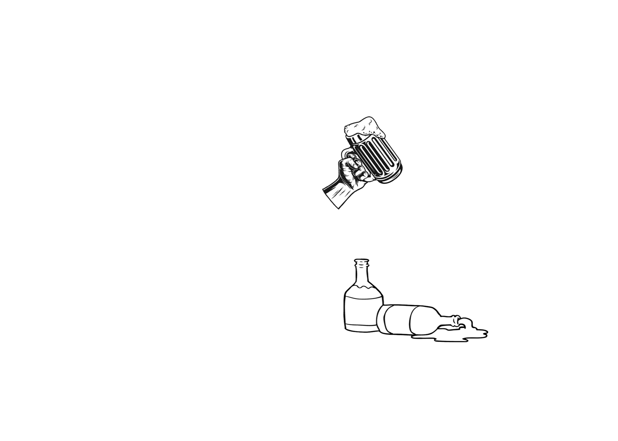



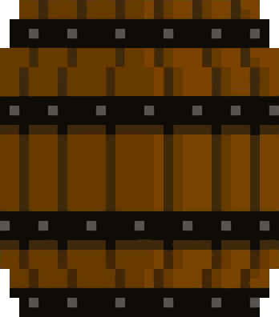
¿De qué iba el juego?
Historia
Mecánicas & Dinámicas
Máximo Estrella
Capitán Pitito

Slide 3
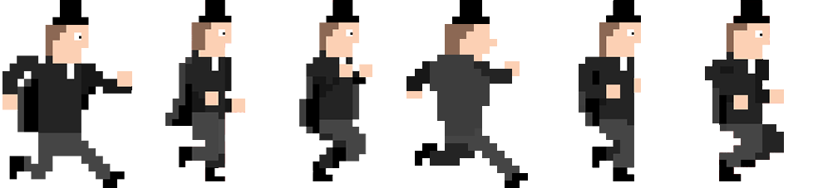
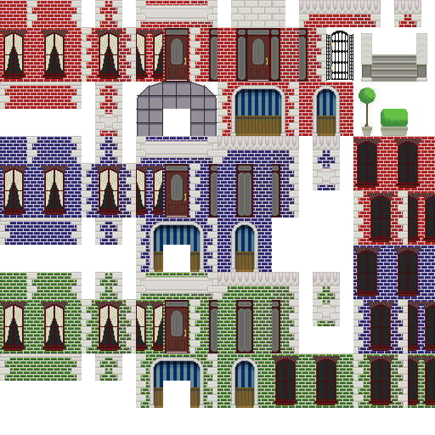
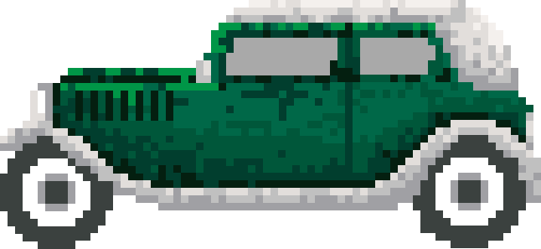
¿Qué hemos hecho desde el hito 1?
Movimiento 2D y animaciones
Nivel creado
Barra de alcoholismo
Obstáculos

Slide 4

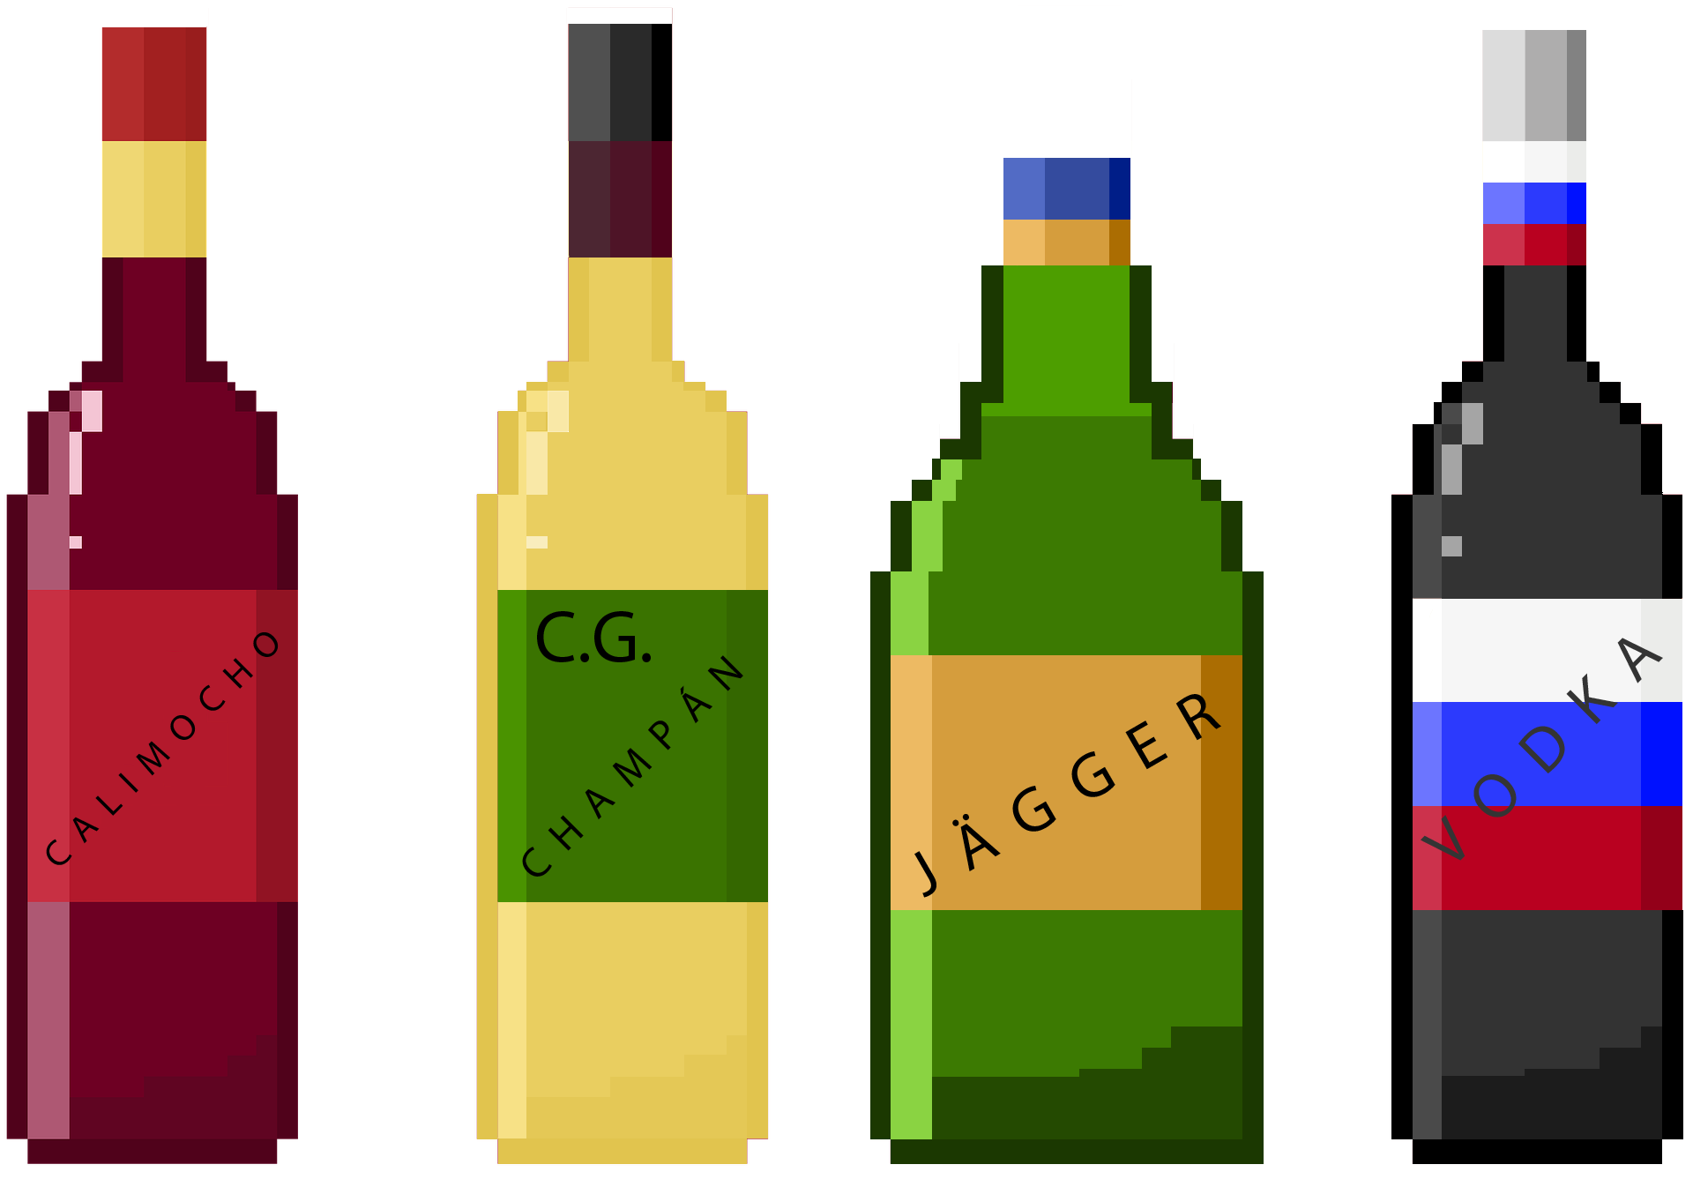
¿Qué no hemos conseguido hacer?
Sprite y animaciones del guardia
Power-ups

Slide 5
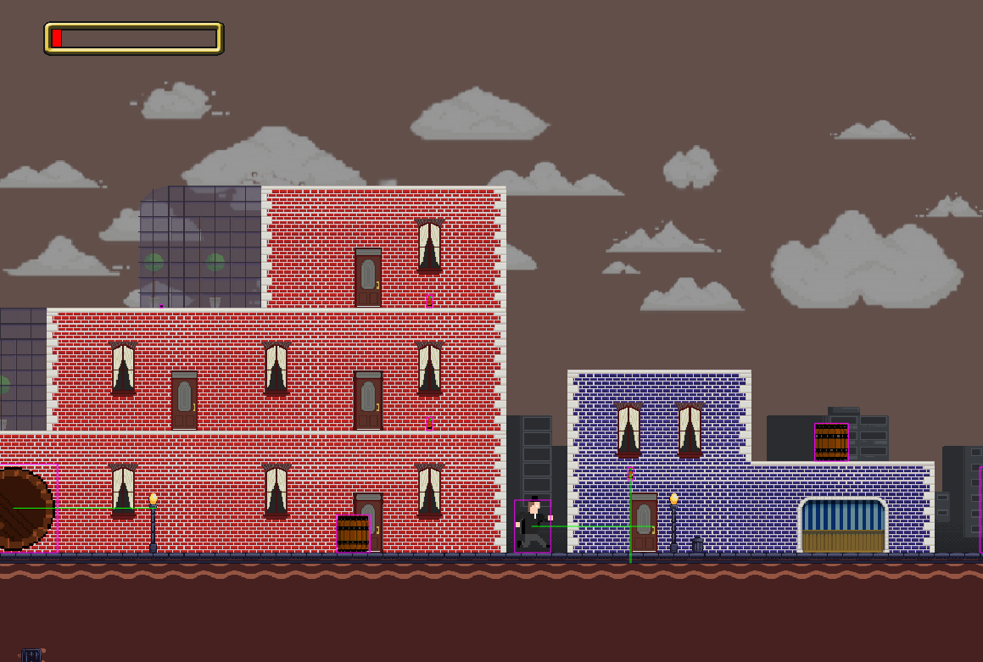
Lo que queremos hacer para el siguiente:
Bloques del mapa
Subsuelo
Menús
Fin de juego

Slide 6
Nuestro juego
https://dbrey.github.io/Proyecto-PVLI/

